Slide 1
1
Развитие системы весогабаритного контроля для обеспечения сохранности дорожных покрытий
Министерство транспорта и дорожного хозяйства Свердловской области
г. Екатеринбург
2018 год

Slide 2
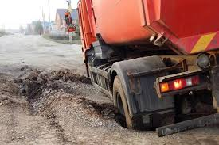
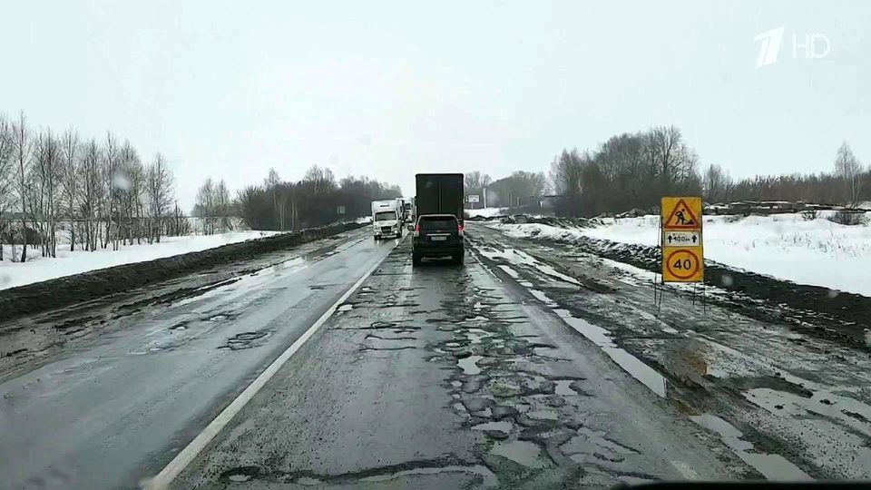
Ущерб, наносимый автодорогам большегрузным автотранспортом
Поток тяжеловесныхТС - до 6 тыс. ед. в сутки.
Средний ущерб – 1,8 млрд. рублей в год
На ремонт и капремонт дорожного фонда в 2018 году запланировано 2, 2 млрд. рублей
Notes:
Добрый день!
Актуальность задачи обеспечения сохранности автомобильных дорог на сегодняшний день велика в области перспективного развития дорожного хозяйства.
С введением системы взимания платы «Платон» на автодорогах федерального значения, значительно увеличился поток тяжеловесного и крупногабаритного автотранспорта на региональных дорогах.
Интенсивность движения тяжеловесных транспортных средств по основным региональным дорогам Свердловской области составляет в среднем 650–850 единиц в сутки.
По отдельным участкам Екатеринбургской кольцевой автодороги (ЕКАД) интенсивность движения тяжеловесных транспортных средств достигает до 6 тысяч единиц в сутки. Перегруз автомобиля не только вызывает разрушение дорожной одежды, но и создает опасные дорожные условия для легкового автотранспорта.
Ущерб, который наносят большегрузные транспортные средства автомобильным дорогам, во много раз превышает административные штрафы, которые платят перевозчики. По данным Управления автодорог средний ущерб дорогам за 1 год составляет 1,8 миллиарда рублей.
Средств дорожного фонда не достаточно для ликвидации последствий от нанесенного ущерба.
По ведомственным экспертным оценкам, вред, наносимый автодорогам 1 единицей тяжеловесного транспортного средства, осуществляющего движение с превышением допустимых осевых нагрузок и массы, равен воздействию 20 тысяч легковых автомобилей.
Превышение допустимых нагрузок на ось негативным образом влияет на разрушение дорожной одежды:
в 2017 году выполнен дорожный ремонт более, чем на 90 километрах и капитальный ремонт более, чем на 40 километрах дорог.
На эти цели было израсходовано 2,8 миллиарда рублей из дорожного фонда.
В 2018 году на ремонт и капремонт планируется понести затраты в объеме 2,2 миллиарда рублей.

Slide 3
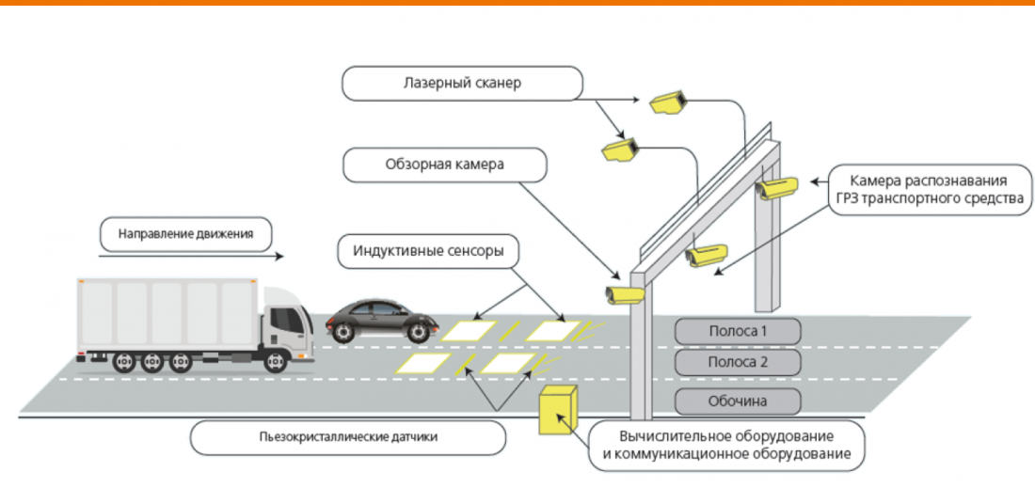
Развитие АПВГК
Notes:
Одним из эффективных направлений развития в области обеспечения сохранности автомобильных дорог является создание Системы автоматизированных пунктов весогабаритного контроля на региональных дорогах с наиболее интенсивным потоком тяжеловесного автотранспорта.
Три пункта работают в Свердловской области на Алапаевском и Серовском направлениях с ноября 2017 года и в круглосуточном режиме фиксируют нарушения.
Оборудование весового и габаритного контроля оснащено тензометрическими датчиками российского производителя. Технические характеристики соответствуют требованиям российского законодательства.
Данные о превышении нагрузки на ось, автоматически зафиксированные с АПВГК и данные о разрешениях допустимой массы груза с сервера Управления автодорог по каналам связи через сервер Оператора электронного правительства поступают в Центр автоматической фиксации административных правонарушений УГИБДД, где проходят сверку сотрудниками Центра в режиме одного окна, после чего, сотрудники полиции выносят постановления об административных правонарушениях.
За период с начала работы Системы, который составляет 6 месяцев проверено 371 352 единицы тяжеловесных единицы транспортных средств.
Вынесено более 1 700 постановлений на сумму порядка 450 млн. рублей.
Доля отмененных постановлений составляет всего 2 % по решению суда.
50 процентов суммы оплачиваются во время льготного периода.
Штрафы, выписанные в конце прошлого сезона, переходят в статистику 2018 года и поступают в региональный дорожный фонд.
В итоге с начала работы Системы в областной бюджет поступило 71,4 млн рублей.
С начала работы трех АПВГК с ноября 2017 года по апрель 2018 года в сравнении с периодом прошлых 6 месяцев увеличились в среднем на 20% суммы платежей в счет возмещения вреда, причиненного большегрузными транспортными средствами автомобильным дорогам. И на 30% снизилось количество транспортных средств, движущихся с превышением предельной нагрузки на ось и общей допустимой массы в сравнении с аналогичным периодом прошлого года.
Фактическая сумма предотвращения ущерба причиненного автодорогам составила более 773 млн. рублей. за указанный период.

Slide 4
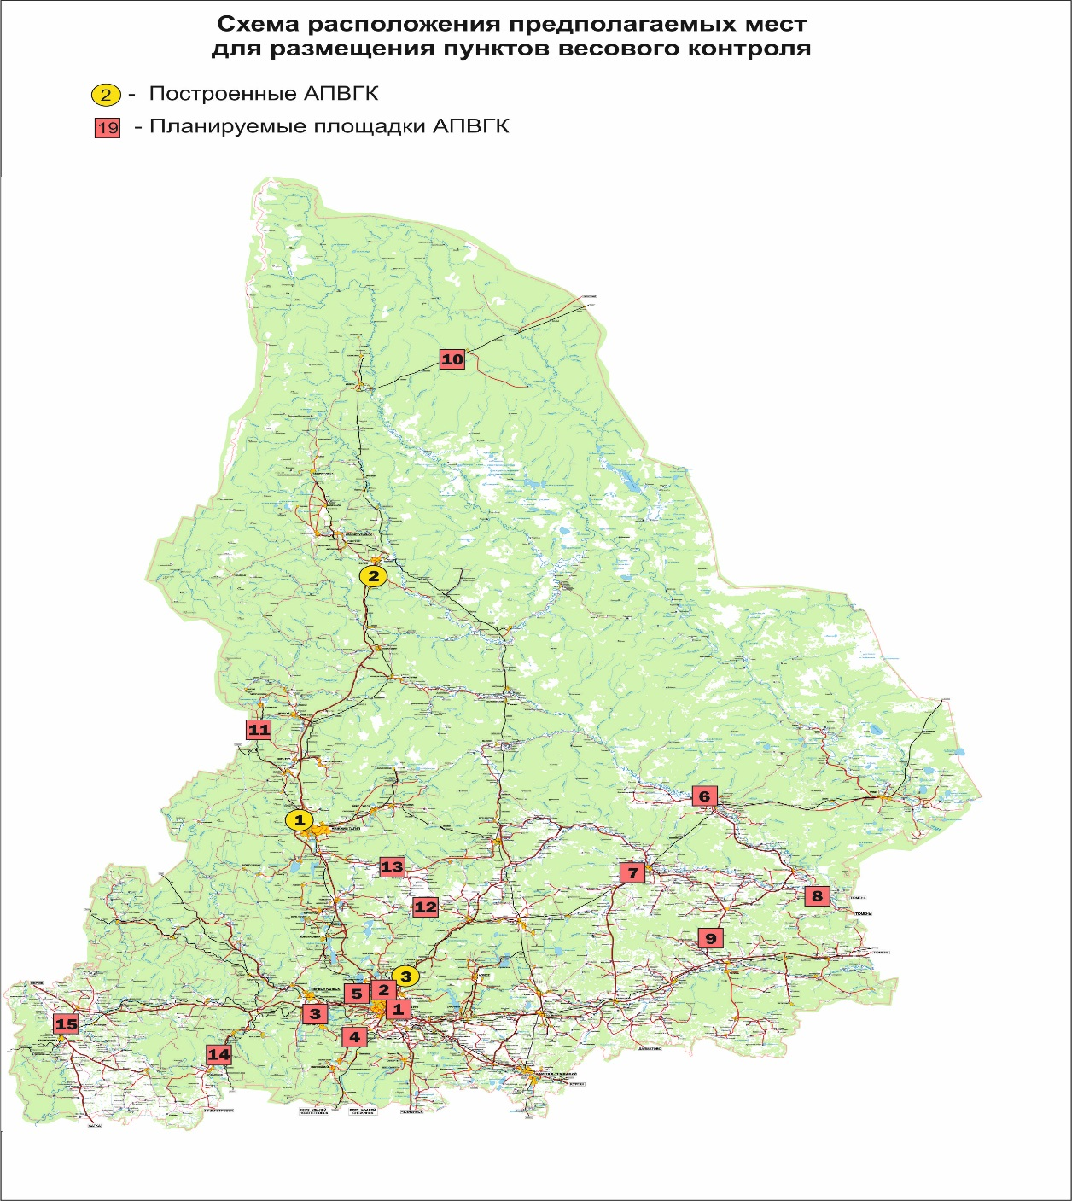
Развитие сети АПВГК
- ЕКАД;
- Ревда-Дегтярск-Курганово;
- Екатеринбург – Полевской;
- Камышлов-Ирбит-Туринск-Тавда;
- До границы Тюменской области;
- Горбуновское –Байкалово-Ирбит;
- Ивдель – Граница ХМАО;
- Верхняя Тура – Качканар;
- Невьянск- Реж-Артемовский;
- Николо-Павловское – Алапаевск;
- Нижние Серги- Михайловское-Арти;
- Ачит-Месягутово.
Notes:
На поступившие средства от штрафов планируется создать дополнительно 15 автоматизированных пунктов и ввести их в эксплуатацию в 2019 году, чтобы предотвратить нарушения на всех основных направлениях Свердловской области.
В перспективе, средства от штрафов, вынесенных с АПВГК и от выдачи специальных разрешений на перевозку тяжеловесных крупногабаритных грузов будут тратиться на восстановление автодорог.
В настоящее время определены точки дислокации на основных участках региональных дорог с наибольшими потоками транзитного большегрузного автотранспорта на восточном, западном и северном направлении до границы ХМАО, а также на ЕКАДе.

Slide 5

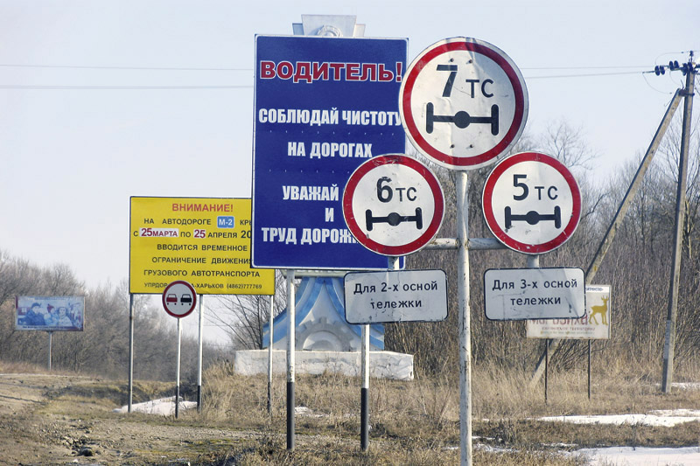
Предотвращение ущерба
Увеличение разрешений в среднем на 20%
Предотвращение ущерба более 773 млн. рублей
Notes:
Статистика показывает, что количество нарушений, зафиксированных с начала работы автоматических комплексов, снижается.
Для многих автовладельцев способ грузоперевозок автомобильным транспортом является основным и единственным средством заработка и для большинства организаций малого и среднего бизнеса размеры штрафов непосильны, в настоящее время активно обсуждается с перевозчиками, какие дополнительные нововведения, информационные знаки требуется установить для заблаговременного уведомления перевозчиков, чтобы исключить возможность штрафов.
Также в соответствии с новыми изменениями, утвержденными 119 Приказом Минтранса Российской Федерации предполагается оснащение стационарных пунктов информационными табло, которые сразу могут оповещать водителей, если рамка зафиксировала перегруз. Но на сегодняшний день на федеральном уровне нет регламентированных требований к устанавливаемых на стационарных АПВГК электронным средствам оповещения перевозчиков.
По-прежнему остается открытым вопрос о возможности проведения контрольного взвешивания на стационарных постах, разработки отдельных регламентов для перевозки жидких и сыпучих грузов.
Самый простой и удобный способ решить вопрос предотвращения нарушений — это установить перевозчикам соответствующие весы при выезде автотранспорта с базы, что поможет исключить возможность превышения нагрузки на ось.
Спасибо за внимание!

